Slide 1
补充内容
编码

Slide 2
一、数字化信息编码的概念
1.信息：
计算机能够处理的如数值、文字、符号、 语音、图形等数据称为信息。
2.编码:
就是用少量、简单的基本符号,选用一定的组合规则,以表示大量复杂多样
的信息。如12345，Computer就是现实生活的典型例子，
计算机中使用的是二进制编码又称基二码。
3.二进制编码的作用
(1)基二码在物理上最容易实现。
如触发器具有两个稳定的 状态可表示0和1，又很方便地实现翻转。
(2)二进制算术运算规则简单,
为提高了计算机的运算速度,降低实现成本奠定了基础;
(3)基二码的两个基本符号“0”和“1”能方便地与逻辑命题的“否”和“是”，或称“真”和“假”相对应。

Slide 3

二、二进制编码和码制转换
1.数制与进位记数法
（1）十个基本符号0，1，2，3，4，5，6，7，8，9.称十进制为基10数制，10为该数制的基。
（2）十进制数 N=1998.67可表示成
N=1×10³+9×10² +9×10¹+ 8×10⁰+6×10⁻¹+ 7×10⁻²
一般的十进制数表示为:
称10^{i}（-k<i<m-1）为位权，D∈{0,1,2,3,4,5,6,7,8,9}
因此十进制又称有权的基10数制。
推广到任意进制
在进位记数的数字系统中,若只用r个基本符号排列起来的符号串表示数值,则称其为基r数制,假定用m+k个自左向右的符号Di表示数值N,即N=D_{m-1}D_{m-2}…D₁D₀ D₋₁ D₋₂…D_{-k} 符合逢r进位的规则。

Slide 4

2.二进制编码和二进制数据
一般的二进制数表示为:
其中D∈{ 0, 1 } 如
(1101.0101)₂
= 1×2³+1×2²+0×2¹+1×2⁰+0×2⁻¹+1×2⁻²+ 1×2⁻⁴
=8+4+1+0.25+0.0625
=(13.3125)₁₀
应该熟记二进制位权：
2⁰=1 2¹ =2 2²=4 2³=8 2⁴=16
2⁵=32 2⁶ =64 2⁷=128 2⁸=256 2⁹=512
2¹⁰=1024 2¹=2048 2¹²=4096

Slide 5
常用的四种进制的比较
二进制只有两个不同的符号：0，1。计数方法是逢二进一。
八进制有八个不同的符号：0，1，2，3，4，5，6，7。计数方法是逢八进一。
十六进制有十六个不同的符号：0，1，2，3，4，5，6，7，8，9，A，B，C，D，E，F。计数方法是逢十六进一。
十进制有十个不同的符号：0，1，2，3，4，5，6，7，8，9。计数方法是逢十进一。

Slide 6
二进制 | 八进制 | 十六进制 | 十进制
0 0 0 0 0 0 0 1 0 0 1 0 0 0 1 1 0 1 0 0 0 1 0 1 0 1 1 0 0 1 1 1 1 0 0 0 1 0 0 1 1 0 1 0 1 0 1 1 1 1 0 0 1 1 0 1 1 1 1 0 1 1 1 1 | 0 1 2 3 4 5 6 7 10 11 12 13 14 15 16 17 | 0 1 2 3 4 5 6 7 8 9 A B C D E F | 0 1 2 3 4 5 6 7 8 9 10 11 12 13 14 15

Slide 7
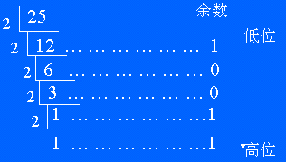
3.数制转换
（1）十进制数转换成二进制
①十进制整数转换成二进制数：
除二取余法 (倒序取余)
(25)₁₀=(11001)₂
注意：最后取二进制数的顺序
技巧：若熟练掌握了2^{n}的值，则可快速转换。
如 (25)₁₀=16+8+1=2⁴+2³+1= (11001)₂

Slide 8
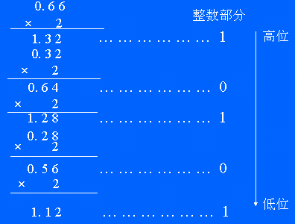
②十进制小数转换成二进制小数：乘二取整法
(顺序取余)
(0. 66)₁₀=(0.10101)₂

Slide 9
(2)二进制数转换成十进制
方法是：按权展开求和
(1100101)₂=2⁶+ 2⁵+ 2²+ 2⁰=64+32+4+1=(101)₁₀

Slide 10
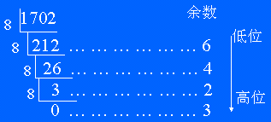
（3）十进制数转换成八进制
方法是：除八取余
(1702)₁₀=( 3246)₈

Slide 11
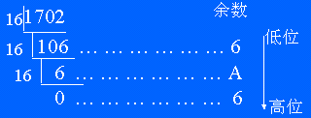
(4)十进制数转换成十六进制
方法是：除十六取余
(1702)₁₀=( 6A6)₁₆

Slide 12


(5)二进制与八进制之间的转换
二进制数转换成八进制的方法是:
将二进制数以小数点为界，整数部分从低位向高位，小数部分从高位向低位，每三位分为一组，不足三位要补上0。将每组的二进制数转换成对应的八进制数即可。
如：
八进制数转换成二进制的方法是：将每一位八进制数变成三位二进制数即可。
如：

Slide 13

(6)二进制与十六进制之间的转换
二进制数转换成十六进制的方法是：将二进制数以小数点为界，整数部分从低位向高位，小数部分从高位向低位，每四位分为一组，不足四位要补上0。将每组的二进制数转换成对应的十六进制数即可。

Slide 14
三、二进制数值数据的编码
1、原码
正数：符号位为0
负数：符号位为1
10 0000,0000,0000,1010
-10 1000,0000,0000,1010

Slide 15
2、补码
正数：与原码一样
负数：除符号位，按位取反加1
10 0000,0000,0000,1010
-10 1111,1111,1111,0110

Slide 16
四、常用的信息编码
ASCII码：
ASCII是美国标准信息交换码的简称。
ASCII码是7位基2码，共有128个。
(1)字符0~9这10个数字符的高3位编码为011，低4位为0000~1001，当去掉高3位的值时，低4位正好是二进制形式 0~9。
(2)英文字母的编码值满足正常的字母排序关系，且大,小写英文字母编码有一定的对应关系。
汉字编码：
用2个字节表示一个汉字，
为了与ASCII区别将表示汉字的两个最高位均置“1”
汉字编码最多有2⁷ ╳ 2⁷=16384个
GB2312中实际上仅编码常用一级,二级字共6763个汉字。

Slide 17
